Slide 1
Bienvenidos
En breve comenzamos con el AfterClass
Notes:
Obligatoria para la primera clase (después no va).

Slide 2
Esta clase va a ser
grabada
Notes:
Colocar todas las clases.

Slide 3
After Class 3°
Notes:
Antes de empezar, toma en cuenta lo siguiente...

Slide 4
Skills para la
práctica integradora
Notes:
Usar para los módulos más importantes de la clase, donde se introducen conceptos que se ven en varios slides. No hay que usarla para todos los módulos.

Slide 5

Skills para Clases
Comprender el concepto de una clase
Definición de una clase
Creación de un Manager y comprensión de su funcionamiento
Comprender el concepto de un constructor, saber cuándo definir una clase con o sin constructor.
Definición de propiedades para una clase usando this
Definición de métodos en una clase.
Exportar e importar una clase entre diferentes archivos.
Notes:
NOTA: Un checklist de skills para los estudiantes es excelente para su formación. Conforme avanzamos, el estudiante comienza a desarrollar algo que nos pasa a todos: El síndrome del impostor. Muchas veces el estudiante avanza clase a clase sin sentir que está aprendiendo demasiado. ¡Una lista de skills le hará ver todo lo que ha avanzado hasta este punto! Así, el estudiante podrá sentirse más seguro al ver todos los temas que ya domina.
¿En caso de que no los domine? Es una lista excelente para que el estudiante sepa retroceder los pasos a la clase que le corresponde y tenga una lista de temas para repasar. ¡Hay que fomentar que el estudiante sepa atacar temas específicos (De otra manera, caemos en el estudiante que simplemente dice “No entendí nada”).
Es importante tu habilidad comunicativa y qué tanto puedas conectar con tus estudiantes, para poder llevar esta checklist de skills como una herramienta que los motive a superarse y no como una barrera para continuar.

Slide 6
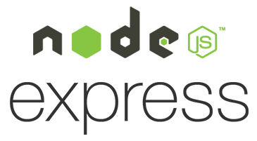
Skills para Express
Saber definir una carpeta src para tu proyecto
Instalar Express con npm
Importar express en nuestro archivo principal
Comprender el modelo request - response y aplicarlo en nuestra app
Poner a escuchar nuestro servidor en un puerto específico
Configurar express para recibir jsons en las request
Manejo y req.query, req.params y req.body
comprender el formato y códigos de status para respuestas
Notes:
Usar para slides de texto e imagen. Si no alcanza, no sobrecargar, usar otra con el mismo título para indicar que continúa el mismo módulo.

Slide 7
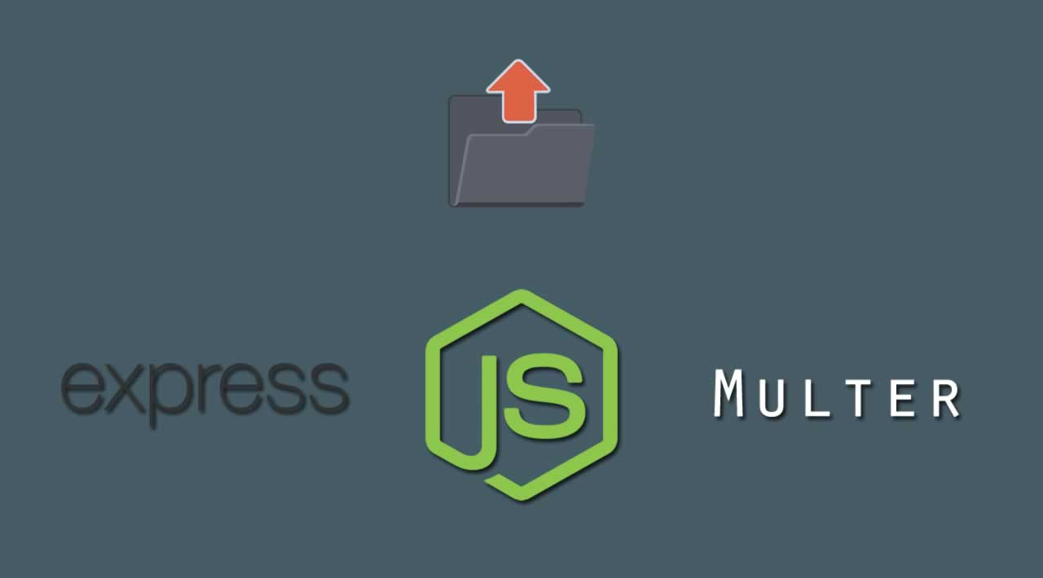
Skills para Router y Multer
Comprender el concepto de Router
Comprender la arquitectura de carpetas y usar las carpetas “routes”, “public” y “files”
Definir un router de Express
Importar y exportar tu router correctamente.
Utilizar el router como middleware a partir de app.use
Comprender la configuración de Multer
Exportar un uploader de Multer dentro de tu archivo utils.js
Usar Multer a partir de FormData

Slide 8

Skills para Handlebars
Comprender el uso de un motor de plantillas
Separar arquitectura con una carpeta “public” y “views”
Setear nuestras primeras vistas en Handlebars
Uso de {{}} para definir elementos variables en la plantilla
Manejar el paso de información a la plantilla
Setear un router exclusivo para vistas
Importar css y js desde la carpeta public
Notes:
Usar para slides de texto e imagen. Si no alcanza, no sobrecargar, usar otra con el mismo título para indicar que continúa el mismo módulo.

Slide 9

Skills para MongoDB y mongoose
Comprender el uso de una Base de Datos.
Comprender el modelo de bases de datos no relacional
Instalar MongoDB y setear una base de datos en MongoAtlas
Conocer el lenguaje de consultas básico para realizar un CRUD en mongoDB
Instalar mongoose con npm en tu proyecto de nodejs
REEMPLAZAR
POR IMAGEN
Notes:
Usar para slides de texto e imagen. Si no alcanza, no sobrecargar, usar otra con el mismo título para indicar que continúa el mismo módulo.

Slide 10
Skills para MongoDB y mongoose
Definir schemas y separar la lógica en una carpeta “models”
Exportación de un modelo de mongoose e importación para utilizarlo.
Saber hacer un CRUD con mongoose en nodejs
REEMPLAZAR
POR IMAGEN
Notes:
Usar para slides de texto e imagen. Si no alcanza, no sobrecargar, usar otra con el mismo título para indicar que continúa el mismo módulo.

Slide 11
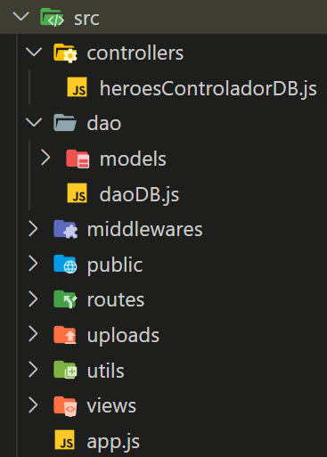
Estructura vista en clase
app.js: punto de acceso a nuestra aplicación
routes: aloja nuestros routers. Los routers permiten agrupar endpoins relacionados
public: en esta carpeta vive el contenido estático de nuestro servidor
middlewares: se almacenan en esta carpeta los middlewares que creamos
uploads: guarda los archivos que el cliente o usuario final sube a nuestro servidor. Lo vimos en clase como complemento al middleware de terceros Multer
Notes:
Usar para los módulos más importantes de la clase, donde se introducen conceptos que se ven en varios slides. No hay que usarla para todos los módulos.

Slide 12
Estructura vista en clase
models: aloja los diferentes modelos de datos (para conexión a DB).
utils: suele utilizarse para almacenar herramientas varias. En clase lo vimos para guardar el archivo con el que creamos __dirname (esquema de importación / exportación ECMAScript6), y para alojar nuestro uploader de Multer
views: carpeta que guarda las vistas que eventualmente son renderizadas por nuestro servidor. Lo vimos en el marco de Motores de Plantillas, relacionado a la librería express-Handlebars
Notes:
Usar para los módulos más importantes de la clase, donde se introducen conceptos que se ven en varios slides. No hay que usarla para todos los módulos.

Slide 13
Algunas preguntas de repaso:
¿Cómo puedo identificar el servidor de DB al que se está conectando nuestra aplicación?
¿Cómo puedo conocer la base de datos a la que (dentro del server identificado en la consulta anterior) se está conectando nuestra app?
¿Cuál sería la forma de identificar las colecciones con las que trabaja nuestra app?
¿Qué pasos deberíamos seguir para armar un listado de todos los endpoints al que da respuesta nuestra app?
Notes:
Usar para los módulos más importantes de la clase, donde se introducen conceptos que se ven en varios slides. No hay que usarla para todos los módulos.

Slide 14
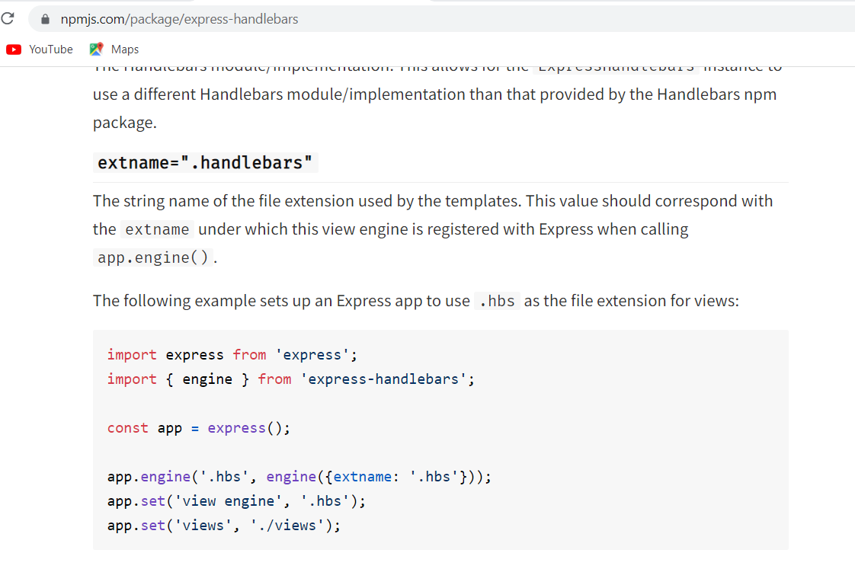
express Handlebars
Existe una forma de configurar express-Handlebars, para que la extensión de las vistas sea diferente.
Lo usual es utilizar la extensión hbs. La configuración es la que se muestra en la imagen de la izquierda
Notes:
Usar para los módulos más importantes de la clase, donde se introducen conceptos que se ven en varios slides. No hay que usarla para todos los módulos.

Slide 15
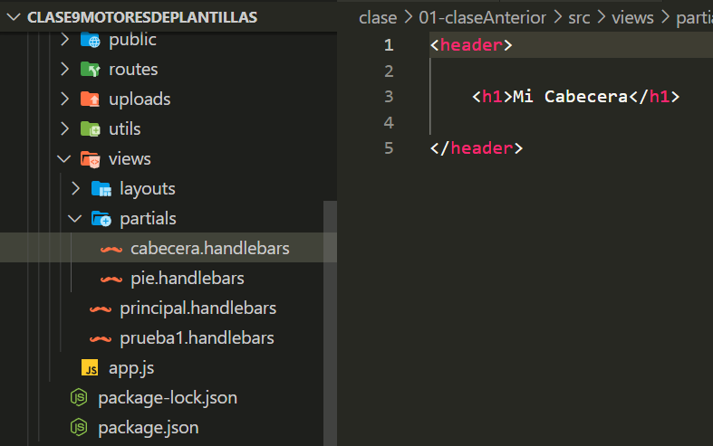
express Handlebars
Partials: express-Handlebars permite configurar trozos de html de uso frecuente, para invocar luego de manera dinámica desde cualquier parte de mi vista.
Para llamar un parcial dentro de mi vista, utilizo la siguiente sintáxis: {{>parcial}}.
Notes:
Usar para los módulos más importantes de la clase, donde se introducen conceptos que se ven en varios slides. No hay que usarla para todos los módulos.

Slide 16
¿Preguntas?
Notes:
Obligatoria. Se sugiere ubicar al finalizar la explicación de algún tema, para abrir formalmente el espacio de preguntas y ordenar la interacción.

Slide 17
Opina y valora
esta clase
Notes:
Obligatoria siempre.

Slide 18
Muchas gracias.
Notes:
Todas las clases

Slide 19
Notes:
Todas las clases

